Slide 1
Implementatie leerplan
VII-Fit duaal
26/5-4/6-6/6-2025

Slide 2
Doel van de sessie
Ondersteuning van leraren bij de opmaak van een opleidingsplan voor VII-Fit duaal

Slide 3
Opleidingsplan: regelgeving
CODEX SO, Art. 357/2, 9°: Een opleidingsplan is een plan dat het individuele leertraject van de leerling omvat, inclusief het curriculumdossier.
Opleidingsplan:
beschrijft de doelen van school- én werkplekcomponent
  hoe de doelen die leiden tot de beroepskwalificatie van het specifieke gedeelte verdeeld worden (aanbod school – aanbod werkplek – eventueel aanbod derde)
  als de school ervoor kiest bepaalde doelen uit de basisvorming via de werkplek of een andere partij aan te bieden → ook opname in het opleidingsplan
op maat gemaakt (individueel), vertrekkend vanuit de situatie van de leerling (wat kan de leerling al?) en de specifieke werkplek (wat kan de leerling daar aangeleerd krijgen?)
in de praktijk wordt het vaak als basiswerkdocument gebruikt en evolueert het tot een dynamisch document

Slide 4
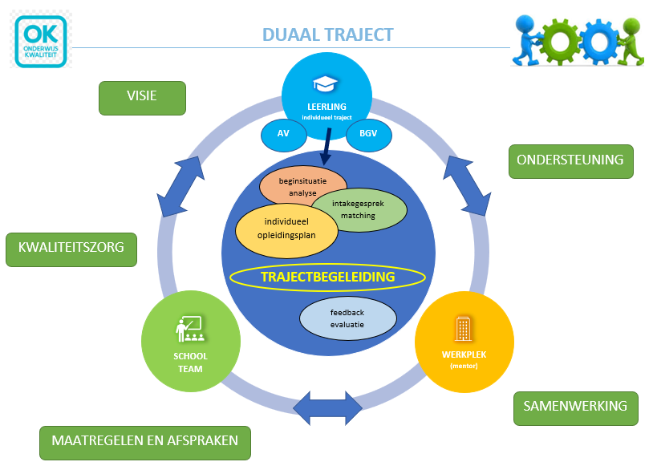

Slide 5
Uitgangspunten opleidingsplan duaal
Maatwerk
Geeft richting aan het aanbod van de schoolcomponent en werkplekcomponent
  Alle doelen van het specifiek gedeelte:
    Specifiek leerplan
    Eventueel leerplannen moderne vreemde talen die voortvloeien uit het specifiek gedeelte
    Geen complementaire leerplannen
Engagement van leerling, school en leerwerkplek
Communicatiemiddel
  Inhoud
  Taakverdeling
  Planning
Dynamisch instrument
Vertrekpunt: leerplandoelen (geen standaardtrajecten!)

Slide 6
Leerplandoelen als basis
Concretisering leerplandoelen vanuit professionaliteit leraren
→ geen standaardopleidingsplan van Katholiek Onderwijs Vlaanderen
  Eigenaarschap is groter
  Meer maatwerk
  Meerwaarde voor mentor
  Opstap naar kwaliteitsvolle evaluatie
Concretisering?
  Expertise en ervaring van leraren
  Wenken in het leerplan
  Ondersteuning pedagogische begeleiding (o.a. sjabloon)

Slide 7
Aandachtspunten
Hoe concretiseren we een leerplan in een opleidingsplan? Welke aanpak werkte in de 2de en 3de graad?
  Er zijn doelen die enkel op de werkplek aan bod komen bv. voeding en horeca, maar de meeste LPD wel op beide plekken.
  Het opleidingsplan geeft duidelijk aan: wat gebeurt op school, wat op het bedrijf. Dat moet vooraf worden doorgesproken en vastgelegd.
  Het opleidingsplan is een middel om met het bedrijf in communicatie te gaan (over wat, waar en hoe aan bod moet komen).
Notes:
Hoe ervaring van de leraar en bestaande praktijk (evt. vanuit standaardtrajecten) een plaats geven?
Welke aanpak werkte in de 2de en 3de graad?
Evaluatie:
Hoeft niet op elk onderdeel van het opleidingsplan (anders terug op niveau van het standaardtraject). Dus niet klakkeloos het st traject 1 op 1 opnemen. Evalueerbaarheid is een aspect waar in functie van een opleidingsplan kan worden over nagedacht, maar niet vanuit die bril sturen. Wat heeft de leerling nodig vanuit de BSA en het leerplan.
Centrale vraag blijft: heeft de leerling in voldoende mate de leerplandoelen bereikt (is verschillend van: ze moeten op alles geslaagd zijn om de kwalificatie te kunnen krijgen cf. CLW)

Slide 8
Aandachtspunten
Hoe concretiseren we een leerplan in een opleidingsplan?
  Hoe jouw ervaring als leraar vanuit bestaande praktijk (evt. vanuit standaardtrajecten) een plaats geven?
Notes:
Hoe ervaring van de leraar en bestaande praktijk (evt. vanuit standaardtrajecten) een plaats geven?
Welke aanpak werkte in de 2de en 3de graad?
Evaluatie:
Hoeft niet op elk onderdeel van het opleidingsplan (anders terug op niveau van het standaardtraject). Dus niet klakkeloos het st traject 1 op 1 opnemen. Evalueerbaarheid is een aspect waar in functie van een opleidingsplan kan worden over nagedacht, maar niet vanuit die bril sturen. Wat heeft de leerling nodig vanuit de BSA en het leerplan.
Centrale vraag blijft: heeft de leerling in voldoende mate de leerplandoelen bereikt (is verschillend van: ze moeten op alles geslaagd zijn om de kwalificatie te kunnen krijgen cf. CLW)

Slide 9
Aandachtspunten
Hoe concretiseren we een leerplan in een opleidingsplan?
  Mate van detail: opleidingsplan (<-> afvinklijst)
  Mate van detail: minder ver dan het standaardtraject.
  Opleidingsplan = vertaling van het leerplan. Niet bedoeld als planlast.
  Het kan helpen om bewust te kiezen om eventueel verder te gaan dan het leerplan zelf.
  Verschil met de implementatie van de niet-duale leerweg?
  Zaken kunnen echt wel enkel op de werkplek worden aangeleerd. Meestal zal er ook op school worden aan gewerkt.
  Context: niet in klasverband
  Bij regulier: op school aanleren en inoefenen en eventueel verder via werkplekleren.
  Niet alles wat met praktijk te maken heeft doorschuiven naar de werkplek. Ook de school kan verschillende vormen van praktijk aan bod laten komen (schoolcomponent).
Notes:
Hoe ervaring van de leraar en bestaande praktijk (evt. vanuit standaardtrajecten) een plaats geven?
Welke aanpak werkte in de 2de en 3de graad?
Evaluatie:
Hoeft niet op elk onderdeel van het opleidingsplan (anders terug op niveau van het standaardtraject). Dus niet klakkeloos het st traject 1 op 1 opnemen. Evalueerbaarheid is een aspect waar in functie van een opleidingsplan kan worden over nagedacht, maar niet vanuit die bril sturen. Wat heeft de leerling nodig vanuit de BSA en het leerplan.
Centrale vraag blijft: heeft de leerling in voldoende mate de leerplandoelen bereikt (is verschillend van: ze moeten op alles geslaagd zijn om de kwalificatie te kunnen krijgen cf. CLW)

Slide 10
Aandachtspunten
Hoe zorgen we dat het opleidingsplan duidelijk is voor alle actoren: leraar, mentor én leerling?
  Er is een grote variatie in LPD: duidelijk voor de mentor? → opleidingsplan moet daar een antwoord op bieden.
  Interpretatie van de leerplandoelen voor regulier en duaal is identiek.
  Vanuit opleidingsplan: meerwaarde van duaal tot uiting
Notes:
Hoe ervaring van de leraar en bestaande praktijk (evt. vanuit standaardtrajecten) een plaats geven?
Welke aanpak werkte in de 2de en 3de graad?
Evaluatie:
Hoeft niet op elk onderdeel van het opleidingsplan (anders terug op niveau van het standaardtraject). Dus niet klakkeloos het st traject 1 op 1 opnemen. Evalueerbaarheid is een aspect waar in functie van een opleidingsplan kan worden over nagedacht, maar niet vanuit die bril sturen. Wat heeft de leerling nodig vanuit de BSA en het leerplan.
Centrale vraag blijft: heeft de leerling in voldoende mate de leerplandoelen bereikt (is verschillend van: ze moeten op alles geslaagd zijn om de kwalificatie te kunnen krijgen cf. CLW)

Slide 11
Aandachtspunten
Een analyse van de startpositie van de leerling
Een sjabloon met leerplandoelen
Notes:
Hoe ervaring van de leraar en bestaande praktijk (evt. vanuit standaardtrajecten) een plaats geven?
Welke aanpak werkte in de 2de en 3de graad?
Evaluatie:
Hoeft niet op elk onderdeel van het opleidingsplan (anders terug op niveau van het standaardtraject). Dus niet klakkeloos het st traject 1 op 1 opnemen. Evalueerbaarheid is een aspect waar in functie van een opleidingsplan kan worden over nagedacht, maar niet vanuit die bril sturen. Wat heeft de leerling nodig vanuit de BSA en het leerplan.
Centrale vraag blijft: heeft de leerling in voldoende mate de leerplandoelen bereikt (is verschillend van: ze moeten op alles geslaagd zijn om de kwalificatie te kunnen krijgen cf. CLW)

Slide 12
Een analyse van de startpositie van de leerling
Startpositie leerling: informatie vanuit voorgaande jaren/screening Sterke punten: Werkpunten: Tips om verdere ontwikkeling van competenties te ondersteunen:

Slide 13
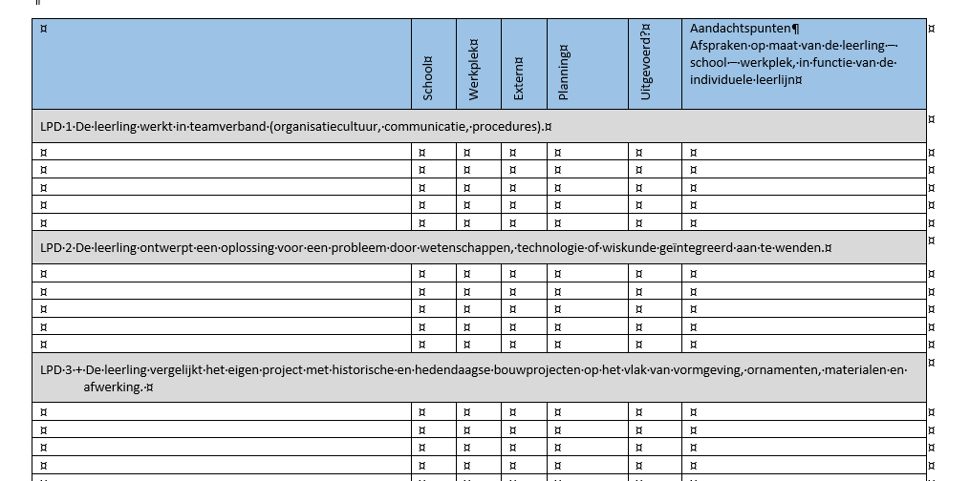
Starten vanuit een sjabloon met leerplandoelen

Slide 14
Nog dit …
Sociaal-juridische vraagstukken --> materie voor juristen van dept. WSE/WEWIS
Ondersteuningsaanbod voor trajectbegeleiders in alternerend leren | Vlaanderen.be
Sectorale initiatieven?

